Slide 1
Masarykova univerzita Ekonomicko-správní fakulta Katedra podnikového hospodářství
Competitive Intelligence,
klíčový nástroj tvorby podkladů pro rozhodovací proces
František Bartes
bartes@fbm.vutbr.cz

Slide 2
VÝZNAM INFORMACE O KONKURENČNÍM PROSTŘEDÍ PRO TOP MANAGEMENT

Slide 3
STRATEGICKÝ VÝZNAM INFORMACE A ZPRAVODAJSTVÍ V KONKURENČNÍM BOJI
„OBCHOD JE VELKÁ VÁLKA“

Slide 4
ČÍNSKÁ FILOSOFIE A KRIZE
TRAGÉDIE
SKRYTÉ MOŽNOSTI
Krizi je třeba považovat za příležitost !!!

Slide 5
Konkurenceschopnost podniku
Schopnost podniku dosahovat svých strategických cílů v náročném konkurenčním prostředí ve středně dobém časovém horizontu.
(Světové ekonomické fórum)

Slide 6
Základy tvorby konkurenceschopnosti podniku
CO - JAK - ČÍM
Inovace
podniku
Strategie konkurenčních
střetů
Competitive Intelligence
+
Hodnotový
management
Všechny tyto činnosti musí být prováděny
KVALITNĚ

Slide 7
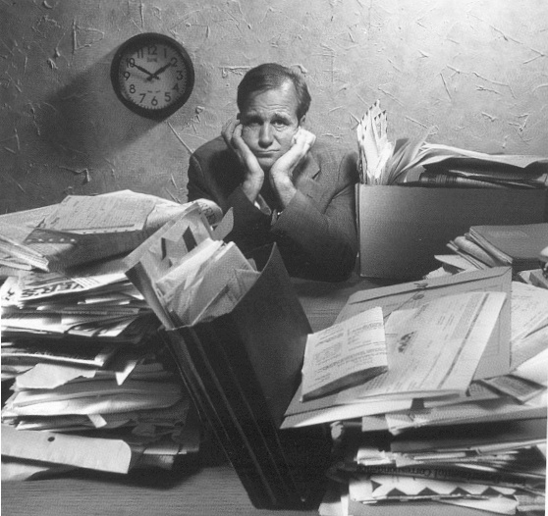
Řešený problém
Topíme se v datech, ale hladovíme po znalostech,
na jejichž základě bychom správně strategicky rozhodli.
(Rutherford D. Rogers, John Naisbitt)
Notes:
7

Slide 8
Faktů znám mnoho, mám jich k dispozici dost a dost,
ale metodologicky jsem neschopný.
(Izrail Metter – Pátý roh)

Slide 9
ROZHODOVACÍ PROCES (upravený pro CI)
1. Zadání úkolu (problém, cíl)
2. Sběr informací k zadanému úkolu
3. Definování problému
4. Analýza problému
5. Zabezpečení vhodných informací
6. Vytvoření alternativ řešení, rozpracování variant řešení
7. Stanovení důsledků u každé varianty řešení včetně nákladů, času, atd.

Slide 10
ROZHODOVACÍ PROCES (pro CI)
8. Určení rizika u každé varianty řešení
9. Stanovení kritérií pro výběr optimální varianty
10. Výběr optimální varianty řešení
11. Implementace optimální varianty řešení
12. Zpětná vazba, kontrola trajektorie vývoje řešení problému
13. Případná korekce průběhu vývoje řešeného problému.
ŘÍZENÍ JE INFORMAČNÍ PROCES !!!

Slide 11
Lee Iacocca
„Pro přijetí správného rozhodnutí je zapotřebí mít 95% informací z dané oblasti.
Zbývajících 5% chybějících informací představuje dle něj riziko při přijímání rozhodnutí“.
Bohužel v procesu rozhodování se většina manažerů domnívá, že všechny informace,
které shromáždí jako podklad pro svoje rozhodnutí, jsou kvalitní.
To bývá velký omyl !!!

Slide 12
ZNAKY KVALITY INFORMACE
1. Relevantnost
2. Pravdivost
3. Včasnost
4. Úplnost
5. Aktuálnost
6. Srozumitelnost

Slide 13
Subjekt řízení potřebuje mít pro své rozhodování ty „správné informace“
Každý člověk v míře svého pochopení procesů pracuje pro sebe a své zájmy,
a v míře svého nepochopení těchto procesů, pracuje pro toho, kdo ví a chápe více než on.
Dezinformace
Manipulace
Proto každý člověk musí rozšiřovat míru svého vědění, znát a chápat více.
Vše se děje co možná nejlépe v souladu s reálnou mravností a etikou osob účastněných v daném procesu.

Slide 14
NEVĚŘTE LIDEM,
KTEŘÍ LŽOU
Má protivník předchozí zkušenost s užitím dezinformací? (reálná mravnost)
Má současná událost podobnost s průběhem dříve podvodných operací?
Existují v historii jiné podobné operace?
Změnil vývoj konkurenční prostředí natolik, že by to vysvětlovalo formu nynější podvodné operace?
vzorce chování

Slide 15
Musíte přeci vědět,
CO je možné a JAK je to možné,
abyste dokázali využít objektivních okolností pro dosažení svých subjektivních cílů.
Nebudete-li to umět, tak se Vám dařit nebude, neustále se budete při své snaze střetávat s doprovodnými problémy.
Nebudete-li se umět včas začlenit do Vám příznivých procesů,
budete své zdroje vynakládat na stabilizaci cizích systémů – užitečný idiot.
Nenechte se zneužívat v cizích scénářích!
Znalosti znamenají moc, tuto moc je třeba vzít do svých rukou.

Slide 16
OTÁZKY NA MANAGEMENT PODNIKU
Znáte všechny informace, které potřebujete ke svému strategickému rozhodování?
Víte, kde najdete informace, které ke svému rozhodnutí potřebujete?
3. Víte, co budete dělat s informacemi, které najdete?
Pokud na jednu jedinou otázku nemáte uspokojivou odpověď : CI !!!

Slide 17
Problematikou organizované informační podpory vedoucích pracovníků firmy za účelem zkvalitnění jejich rozhodování při získávání konkurenční výhody, se zabývá obor:
„Competitive Intelligence“

Slide 18
Competitive Intelligence
„Systematický, legální a etický proces sbírání, zjišťování, sledování, analýzy a organizování informací o konkurenčních firmách, ekonomickém prostředí a vlastní firmě, které jsou následně analyzovány tak, aby pomohly odhalit slabé a silné stránky konkurence, rozpoznat její strategické záměry a provést správné strategické rozhodnutí, které pomůže zvýhodnit firmu oproti ostatním konkurentům.“
Konkurenční výhoda

Slide 19
Význam zpravodajství v konkurenčním boji podniku
Informace se pro toho, kdo rozhoduje, stávají výhodou (zbraní) až v okamžiku, kdy
pochopí jejich význam v kontextu příležitosti získat nějakou výhodu.
What is in for me?
Důležitější než obsah informace, je proto její
kontext.
(Souvislost jedné události s událostí druhou, třetí…..)

Slide 20
ZPRAVODAJSKÁ PYRAMIDA

Slide 22
Pouhé získání informace nestačí ke správnému strategickému rozhodnutí.
K získané informaci je třeba dodat přidanou hodnotu a tím vytvořit tzv. „zpravodajství“
Správně pochopené a v podnikatelské praxi realizované Competitive Intelligence vytváří tzv.:
„předpověď o budoucnosti“.

Slide 23
Vrcholové vedení firmy musí mít
v pravý čas
naprosto
jasný obraz
o schopnostech,
síle, potenciálu, plánech a
záměrech
konkurence.
ZPRAVODAJSKÁ PŘEVAHA V NAŠEM ZÁJMOVÉM PROSTORU

Slide 24
Základní podmínkou k úspěšnému řešení tohoto problému je dosáhnout takové úrovně firmy, ve které bude tato firma mít konkurenci pod kontrolou natolik, že bude schopna předvídat:
kdy, kde, jak a čím, konkurence na trhu zaútočí, či jaké jiné kroky v daném časovém horizontu podnikne v našem zájmovém prostoru.

Slide 25
Základní zaměření
činnosti
Competitive Intelligence

Slide 26
DRUHY COMPETITIVE INTELLIGENCE
Competitive Intelligence ofenzivní (CI).
Úkolem ofenzivního Competitive Intelligence je získat zpravodajství o budoucích příležitostech i hrozbách plynoucích z podnikového okolí,
odhalit budoucí kroky konkurenta
b) Competitive Intelligence defenzivní (CCI – Counter Competitive Intelligence).
Counter Competitive Intelligence má za úkol
chránit oprávněné zájmy podniku
(obchodní tajemství) před útoky útvarů Competitive Intelligence konkurenčních firem, případně před průmyslovou špionáží.
c) Competitive Intelligence vlivové (covert actions – aktivní, vlivové opatření).
Vlivové Competitive Intelligence má za úkol
ovlivnit záměry, opatření apod. konkurenčních firem

Slide 27
CÍLE ZÁJMU CI
Competitor Intelligence
- cílený sběr informací o konkrétních konkurentech (nikoli o prostředí),
Customer Intelligence - zpravodajství o budoucích zákaznících,
Marketing Intelligence
- zpravodajství o nových trendech vývoje trhu,

Slide 28
CÍLE ZÁJMU CI
Partner Intelligence
- zpravodajství o obchodních partnerech ve vztahu k jejich možnému vývoji v budoucnu,
Technical Intelligence
- zpravodajství o výsledcích technického vývoje,
Financial Intelligence
- zpravodajství o finanční situaci

Slide 29
Možnosti zabezpečení CI u firmy
A) Externí specializovaná firma
(specializovaná agentura na CI),
B) Interní útvar vlastní firmy (firemní útvar).
Výhody nevýhody obou možností
29

Slide 30
Firmy, pro které pracují specialisté CI

Slide 31
ZPRAVODAJSKÝ CYKLUS
Americká ústřední zpravodajská služba CIA definuje zpravodajský cyklus:
„Proces získávání informace s jejím následným vyhodnocením, analýzou a předáním k využití v rozhodovací činnosti“.

Slide 32
ZPRAVODAJSKÝ CYKLUS
Ve zpravodajské praxi (CIA) i v Competitive Intelligence se běžně používá čtyř fázový model zpravodajského cyklu:
I) Řízení
II) Shromažďování (sběr) dat
III) Zpracování (analýza)
IV) Šíření (distribuce)

Slide 33
Nejdůležitější etapa zpravodajského cyklu CI
Zpravodajská analýza
Proces zpracování vstupních údajů, dat a informací, pochopení souvztažností a kontextu se zájmovým prostředím za účelem vytvoření
kvalitních podkladů
pro strategické rozhodování vrcholového managementu.
Analytik by měl dobře znát řešený problém včetně prostředí.

Slide 34
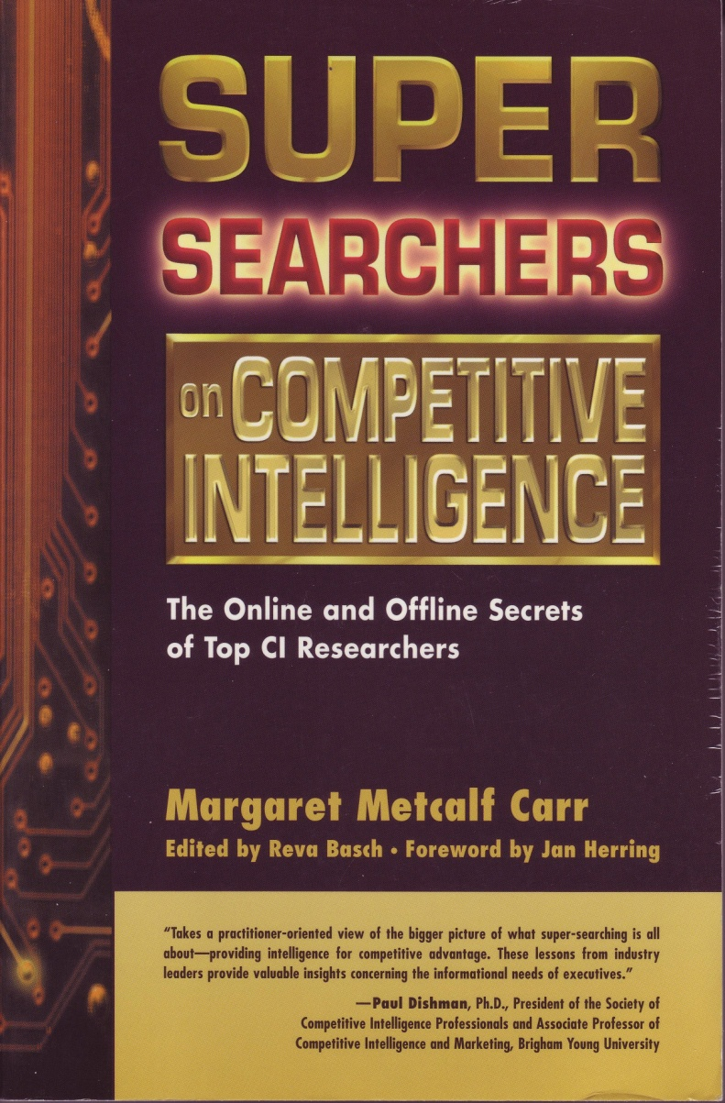
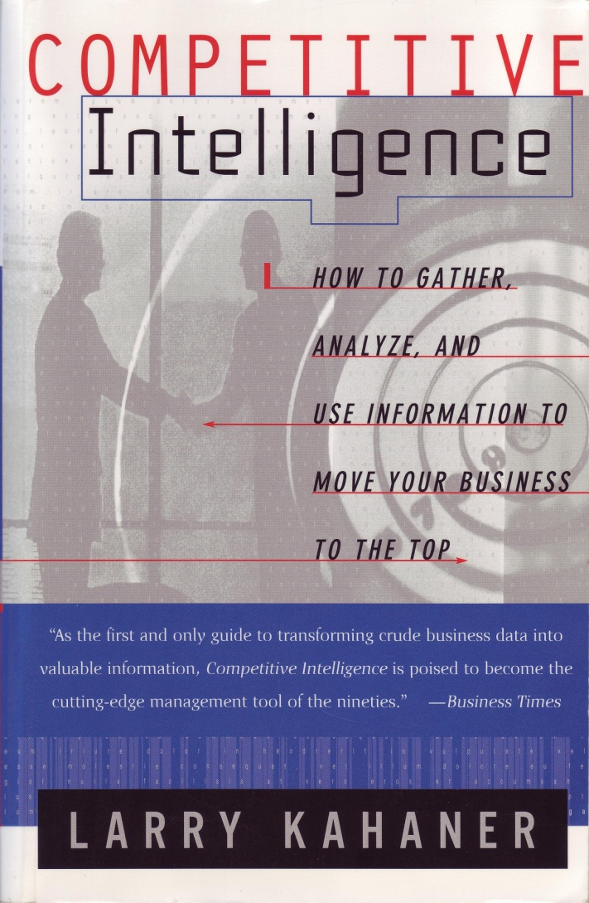
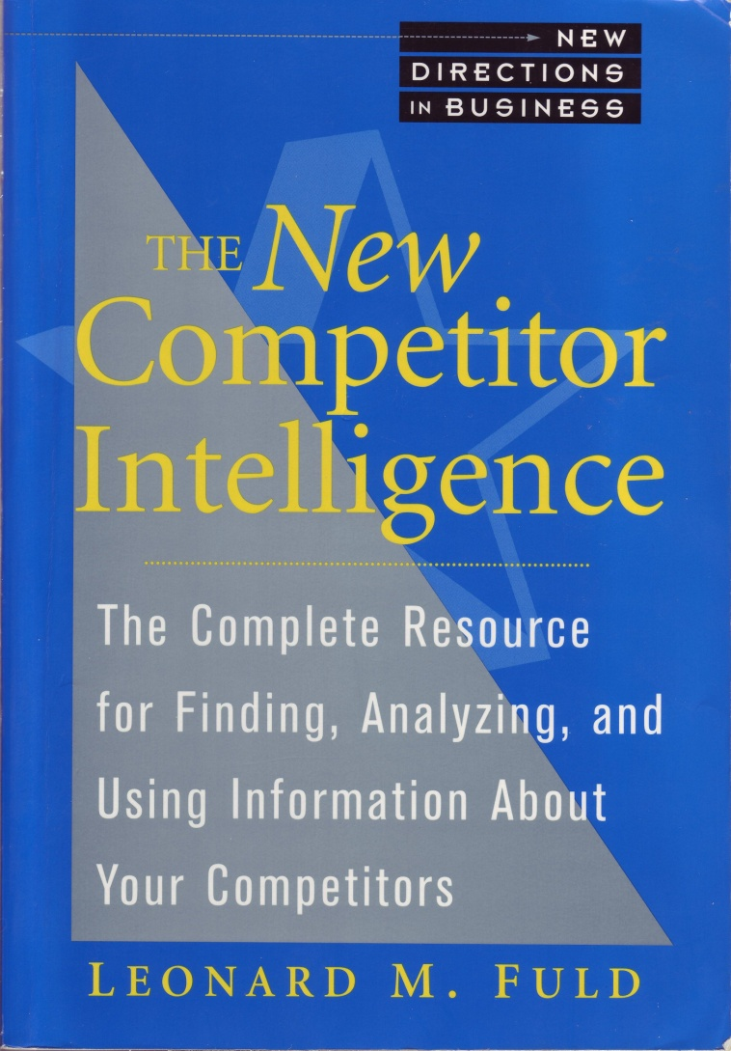
STAV COMPETITIVE INTELLIGENCE:
Žádná ustálená nebo standardizovaná metodika neexistuje.
(Carr, Kahaner, Fuld, Liebowitz).
Je popsán způsob práce 15 předních odborníků na CI v USA. Tito popisují proces Competitive Intelligence jako: cyklus, lineární proces, čtyřbodový model, vědeckou metodu nebo pyramidu.
Rozhodně nedávají jednoznačnou odpověď na otázky:
Čím je třeba práci v Competitive Intelligence začít a v jakém pořadí je nutno pokračovat.
O přeměně informace ve zpravodajství jsou jejich výpovědi velmi kusé až mlhavé
Nedostatky: rutina využití převážně pro operativní řízení.
Zprávy – shrnutí, případně signální zpravodajství!
Nám to nestačí!!!

Slide 35
ZÁKLADNÍ POJMY CI
1) Symptomy
2) Data
3) Informace
4) Funkce
5) Struktury
6) Procesy
7) Důkazy
8) Argumenty
9) Hypotézy
10) Zpravodajství
Jedná se o
základní stavební prvky
zpravodajského procesu.
Bez práce s těmito základními prvky
nelze
úspěšně realizovat zpravodajskou analýzu.

Slide 36
Naše vymezení pojmu Competitive Intelligence
Competitive Intelligence je systematická tvůrčí a etická aplikace zpravodajské metodologie a klíčových metodik, která s využitím týmové práce:
- zjišťuje, identifikuje symptomy či data a informační zdroje,
- analyzuje získané symptomy, data a informace a doplňuje je, hodnotí jejich význam a tvoří z nich důkazy jevů,
- tvoří z informací ucelené hypotézy (předpovědi budoucího stavu) pro změny a vyhodnocuje jejich přínos přes důkazy a náklady změnami vyvolané, jako kritéria efektivnosti těchto změn,
- provádí vypracování zpravodajských zpráv pro rozhodování vrcholového vedení podniku.

Slide 37
Východiska našeho pojetí CI
a) Competitive Intelligence jako předpověď budoucnosti.
b) Důraz na zaměření Competitive Intelligence do oblasti strategického řízení.
c) Competitive Intelligence jako systémová aplikační disciplína.
d) Pojetí informace ve spojení s osobou analytika.
e) Competitive Intelligence pracující na principu státních zpravodajských služeb.

Slide 38
Východiska našeho pojetí CI
f) Dvoustupňová činnost Competitive Intelligence.
g) Návrh opatření na konkurentem realizovanou hypotézu.
h) Competitive Intelligence jako proces.
i) Neustálé prověřování vývoje důvodů chování trhu a konkurence.
j) Competitive intelligence jako inženýrská činnost
k) Legalita a etika Competitive Intelligence.

Slide 39
a) Competitive Intelligence jako předpověď budoucnosti
Role strategických analýz
1.
2.
„Váš problém je, že neumíte vidět věci dřív, než se uskuteční“.
Wotan k Frice v opeře Valkýra Richarda Wagnera

Slide 40
Henry Fayol se dívá na proces řízení diferencovaně, a to:
Řídit znamená:
-
- Organizovat,
- Koordinovat,
- Rozhodovat,
- Kontrolovat.
(diriger c´est prévoir = řídit znamená předvídat)
Předvídat,
Specializovaná přednáška zaměřená na „předvídání“ budoucích kroků konkurenční firmy.

Slide 41
b) Důraz na zaměření Competitive Intelligence do oblasti strategického řízení
Podnikatelské subjekty, které dokáží z legálně získaných údajů, dat a útržků informací vytvořit zpravodajství, budou následně v daném tržním prostředí ve značné výhodě.
Dosažená úroveň tohoto zpravodajství může vytvářet výrazný rozdíl mezi konkurujícími podniky.
Výzkum organizace SIS International Research, který byl proveden mezi profesionály Competitive Intelligence prokázal, že:
oblast s nejvyšší přidanou hodnotou v Competitive Intelligence je strategické plánování.

Slide 42
c) Competitive Intelligence jako systémová aplikační disciplína
1. Bezprostřední praktická upotřebitelnost při řešení hmotných i řídicích systémů, při jejichž řešení tradiční postupy selhávají.
2. Interdisciplinárnost metodiky, jak ve smyslu využívání poznatků řady vědních oborů, tak ve smyslu schopnosti řešení různých technických a organizačních systémů.
3. Funkční přístup a funkční modelování ve spojení s dalšími postupy modelování s cílem dosáhnout hodnocení výchozího a cílového stavu.
4. Týmová prace je základním organizačním principem zajišťování komplexnosti a interdisciplinárnosti při řešení, výběru a hodnocení nového řešení v praxi.
5. Pracovní plán je sled etap, kroků, činností a operací, respektive algoritmy v procesu řešení problémů a úloh, což je realizováno pracovním postupem práce týmu spojeným s určitou formalizací některých činností.

Slide 43
d) Pojetí informace ve spojení s osobou analytika
a) Informace je považována za objektivní entitu, tj. neměnnou a nezávislou na jejím příjemci, kdy tato informace je vlastně zdrojem přístupným komukoli, kde rozhodující úlohu hraje její dostupnost, případně zpracování založené na formalizovaných postupech.
b) Spojení informace s příjemcem a možnostmi jeho jednání, kdy za neměnné se považují pouze data, která představují formu, jejíž obsah interpretuje příjemce na pozadí svých znalostí a zkušeností.
Vskutku, oni nevěří v to, co nedovedou pochopit.
(Korán)

Slide 44
e) Competitive Intelligence pracující na principu státních zpravodajských služeb
Analýzou práce předních odborníků na Competitive Intelligence se jednoznačně ukázalo, že ti pracovníci, kteří dříve pracovali ve státních zpravodajských službách, používají sofistikovanější metody než jejich kolegové, kteří tuto zkušenost nemají.
V jejich práci je možno nalézt určitý systém.
To znamená, že i Competitive Intelligence musí být schopno nejen informace důležité pro strategické rozhodování vrcholového vedení podniku získat, ale jejich správnou analýzou a vyhodnocením k nim dodat přidanou hodnotu, s jejíž pomocí je možno dosáhnout originální konkurenční výhody vůči své konkurenci na daném trhu.
Např. Jan Herring, bývalý pracovník CIA, který v Motorole uplatnil tzv.
Key Intelligence Topics (KIT),
které používá CIA pro informování amerického prezidenta.

Slide 45
f) Dvoustupňová činnost Competitive Intelligence
1. stupeň činnosti Competitive Intelligence
tvoří kontinuální monitorování konkurenčního prostředí firmy. Většinou se jedná o trh, konkurenty, zákazníky, odvětví, obchodní partnery atd. (KIT).
Co je těžší? Klást správné otázky nebo získat správné odpovědi?

Slide 46
f) Dvoustupňová činnost Competitive Intelligence
2. stupeň činnosti Competitive Intelligence
se spouští zachycením významného signálu, případně na příkaz vedení podniku či z vlastního rozhodnutí řídícího subjektu útvaru Competitive Intelligence.
Při druhém stupni činnosti Competitive Intelligence se provádí zpravodajská analýza.

Slide 47
g) Návrh opatření na konkurentem realizovanou hypotézu
Každá závěrečná zpráva CI by měla obsahovat nejen onu „předpověď budoucnosti“, potažmo odpovědi na otázky položené vrcholovým vedením podniku, ale též i variantní návrh
našeho opatření
na možné dopady příslušných budoucích kroků konkurenční firmy na náš podnik.
Z tohoto důvodu je třeba, aby v rámci závěrečné zprávy byly zpracovány i variantní
návrhy opatření
na konkurentem realizovanou hypotézu.

Slide 48
h) Competitive Intelligence jako proces

Slide 49
Důkladnou znalost zkoumaného procesu považujeme za základní předpoklad pro zabezpečení kvalitní práce v Competitive Intelligence.
Jedná se o „Podmínku nutnou, nikoliv postačující“.
Od znalosti procesu, který je realizován u konkurenta je možno následně odvodit jeho vnější projevy (symptomy), místa ve veřejném prostoru, kde tyto symptomy můžeme monitorovat. Identifikovat jeho silné i slabé stránky, zdroje konkurenční výhody apod.
Každý proces musí být nějakým způsobem iniciován, respektive spuštěn nějakým pokynem, příkazem případně událostí.

Slide 50
i) Neustálé prověřování vývoje důvodů chování trhu a konkurence
Každý zpravodajský závěr je závislý na platnosti tzv. klíčových předpokladů.
Tyto předpoklady se většinou vytváří na základě získaných údajů, dat a útržků informací, které jsou následně zpracovány pomocí různých metod i analytikových zkušeností a intuice a dosazeny do mentálního modelu.
Z tohoto důvodu je nutné průběžně provádět zpětnou kontrolu nejen jejich výkladu, ale i jejich pravdivosti a zvláště pak věrohodnosti jejich zdrojů. Zvláště to platí u dezinformací.
V této souvislosti je možné připomenout staré zpravodajské pravidlo, že když
závěry zpravodajské analýzy jsou chybné,
tak je to většinou proto, že
klíčové předpoklady vytvoření těchto závěrů nebyly důsledně prověřeny!!!

Slide 51
j) Competitive Intelligence jako inženýrská činnost
Zaměření Competitive Intelligence na získávání a tvorbu podkladů pro strategické rozhodování vyvolává požadavek, tyto úkoly řešit na vysoké úrovni. Viz Ishikawa – Co děláš, dělej na světové úrovni.
V podnikové praxi tuto požadovanou úroveň naplňuje tzv. inženýrská činnost, stanovená následujícími faktory:
- Scientia (rozvoj nových vědeckých poznatků nebo znalostí).
- Techné (vývoj nových postupů jak dělat věci (know-how), řízení znalostí, tvorba inovací konstruování, projektování.
- Praxis (vývoj nových postupů práce, osobní nebo tacitní znalosti, intuice, etika).

Slide 52
k) Legalita a etika Competitive Intelligence
Competitive Intelligence by se v žádném případě nemělo zapojovat do
nelegální činnosti.
Z tohoto důvodu věnují přední světové firmy i instituce této otázce značnou pozornost a vytvářejí tzv. „etické kodexy“, které používají přední firmy jako např.
Fuld & Company
a mezinárodní organizace profesionálních pracovníků Competitive Intelligence
SCIP.

Slide 53
V každém podniku provádějícím činnost Competitive Intelligence vytváří tzv. „Etický kodex“.
HARM RULE
(Pravidlo újmy)
„Neudělám nic, co by mohlo nyní či v budoucnosti způsobit újmu nebo nesnáze korporaci“.
Rozdíl mezí průmyslovou špionáží a Competitive Intelligence:
Když dva dělají totéž,
není to vždy totéž.

Slide 54
Problém definice řešeného problému
Zpravodajské problémy jsou stále více komplexnější!
Jsou dynamické, jejich řešení v rámci tradičního zpravodajského cyklu je velmi obtížné.
Neexistuje definitivní vymezení problému!
Definování problému je
dynamický proces
(cíl se také mění).

Slide 55
Obecný postup přípravy sběru informací
Na základě ujasnění a upřesnění zadaného úkolu se stanoví prvotní potřebné informace k vyřešení úkolu.
Tyto informace dělíme do dvou skupin, a to na informace:
a) které jsou již k dispozici v databázi naší firmy, případně není problém s jejich získáním z veřejného prostoru.
b) které neznáme a není je možné získat z veřejného prostoru běžnými metodami sběru informací.

Slide 56
Ve zpravodajské praxi útvarů Competitive Intelligence se velmi často stává, že
nelze nalézt odpovědi
běžnými analytickými metodami.
V takovém to případě je nutno k danému problému přistoupit jako k
neznámému procesu,
který je konkurentem úmyslně skryt před naší zpravodajskou aktivitou.
Analýza problému
Černá skříňka
Výstup
Vstup

Slide 57
ZKOUMANÝ PROCES ŘÍZENÍ
S5
Funkce,
zákonitost
S3
S4
S2
S1
Náklady

Slide 58
1) U zkoumaného problému (černé skříňky) musíme odhadnout (zjistit) o jaký proces se jedná – i variantně.
2) Dále musíme stanovit funkci tohoto procesu.
3) Určit vnitřní zákony zkoumaného procesu, podle kterých existuje i vyvíjí.
4) Určení jeho struktury, hierarchie a vazeb na okolí.
5) Stanovit příznivé podmínky, které musí vytvořit konkurenční firma k zabezpečení úspěšného vývoje zkoumaného procesu.

Slide 59
6) Identifikovat vnější vlivy, které mohou významně ovlivňovat zkoumaný proces.
Akcelerátory - vlivy, které působí ve prospěch vývoje zkoumaného procesu.
Retardéry – vlivy, které působí proti vývoji zkoumaného procesu.
Indiferentní vlivy - vlivy, které svým působením žádným způsobem neovlivňují vývoj zkoumaného procesu. V čase se ale mohou změnit v akcelerátory či retardéry.
7) Předpovědět vlivy, které v současnosti ještě nepůsobí.

Slide 60
Působení těchto vlivů musí konkurent korigovat a tuto korekci je možno předpokládat, identifikovat a monitorovat.
8) Stanovení zdrojů výskytu symptomů.
Souhrn těchto informací spolu se znalostmi a zkušenostmi analytika umožní vytvořit
první představu o zkoumaném problému – mentální model.

Slide 61
MENTÁLNÍ MODEL
Pokud máme vážně uvažovat o světě a jednat v něm efektivně, nějaký druh zjednodušené mapy reality …je nezbytný.
Střet civilizací a znovu vybudování světového řádu
(Samuel P. Huntington)

Slide 62
MENTÁLNÍ MODEL
Vnitřní náhled analytika na analyzovaný problém, skládající se z přesvědčení a předpokladů o tom, které proměnné tohoto problému jsou nejdůležitější, a jak se vztahují k sobě navzájem

Slide 63
VLIV MNOŽSTVÍ ÚDAJŮ NA PŘESNOST ZÁVĚRŮ ANALÝZY
Jakmile má zkušený analytik jen minimální údaje k učinění nezbytného rozhodnutí, získání dalších informací obecně nezlepší správnost jeho odhadu.
Dodatečné informace však vedly analytiky, aby byli více sebejistí.
I zkušení analytici neví, jaké informace skutečně využívají při rozhodnutích.
Nevědí, do jaké míry jsou jejich rozhodnutí určována několika dominantními faktory, spíše než systematickou integrací všech dostupných informací.

Slide 64
VLIV MNOŽSTVÍ DAT NA PŘESNOST ZÁVĚRŮ ANALÝZY

Slide 65
PŘESNOST ZÁVĚRŮ
Přesnost závěrů vyplývajících ze zpravodajských analýz je především závislá na dvou faktorech, a to na:
Přesnosti vlastního mentálního modelu analytika.
2. Přesnosti údajů, dat a informací, které vstupují do mentálního modelu analytika.

Slide 66
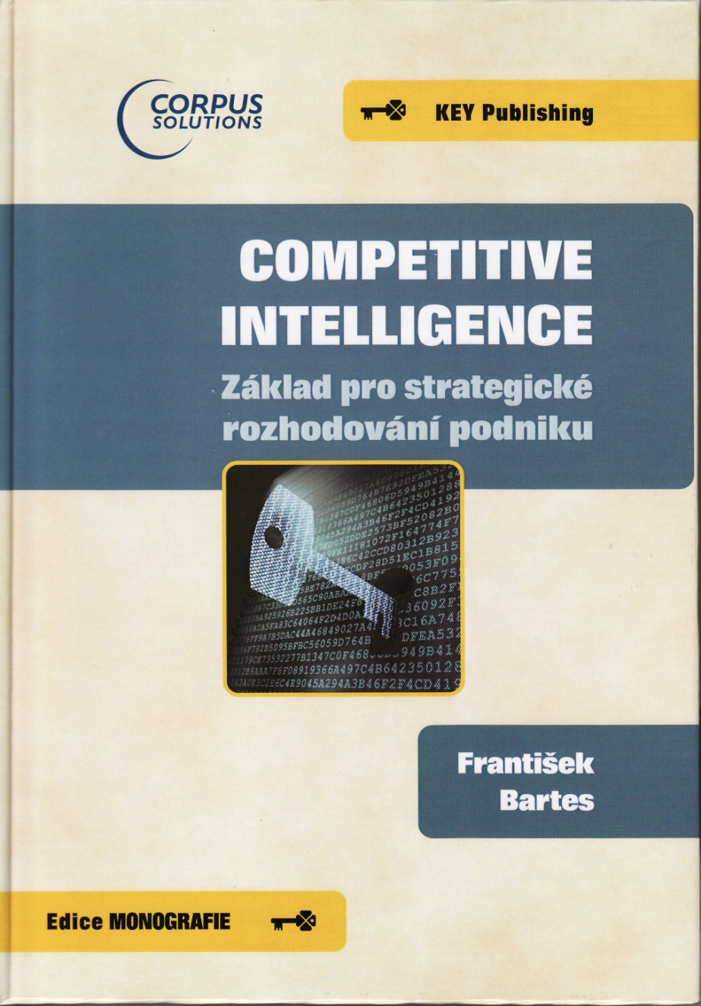
Literatura:

Slide 67
VÝUKA NA FP
Informace o konkurenci bak.
Competitive Intelligence mgr.
Vybrané metody zpravodajské analýzy mgr.
Strategie konkurenčních střetů mgr.
Tato výuka probíhá se softwarovou podporou:
Tovek Tools Analyst Pack

Slide 68
DĚKUJI VÁM
ZA POZORNOST

